Slide 1


ỦY BAN NHÂN DÂN QUẬN 3
PHÒNG GIÁO DỤC VÀ ĐÀO TẠO

Slide 2


ỦY BAN NHÂN DÂN QUẬN 3
TRƯỜNG TIỂU HỌC NGUYỄN THI
MÔN TIẾNG VIỆT
Tập thể giáo viên Khối 2 thực hiện
Quận 3, ngày 29 tháng 11 năm 2021

Slide 3





Thứ Sáu ngày 03 tháng 12 năm 2021

Slide 4
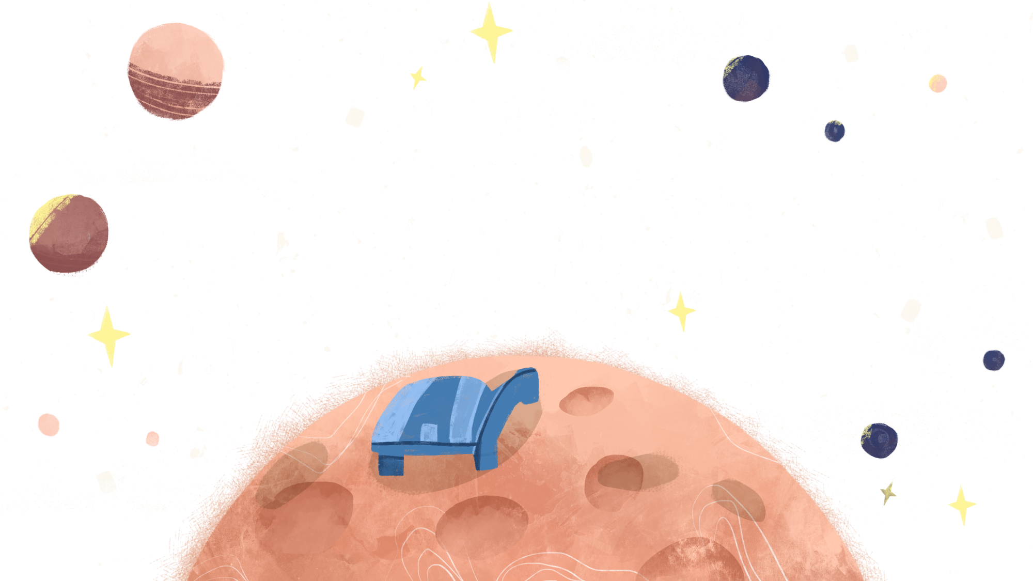




Slide 5





Chia sẻ một bài đọc về đồ vật hoặc con vật
Ích lợi hoặc công dụng
Tên bài đọc
Đặc điểm
Tên đồ vật hoặc con vật

Slide 6
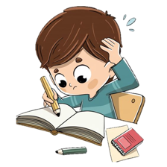
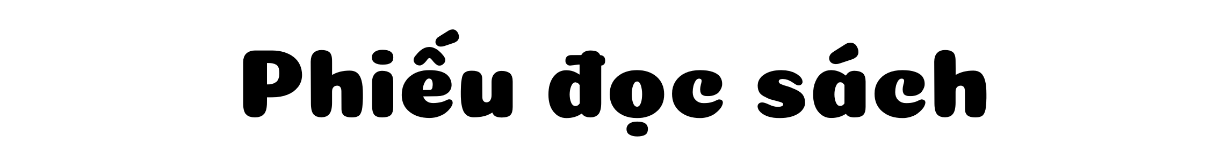
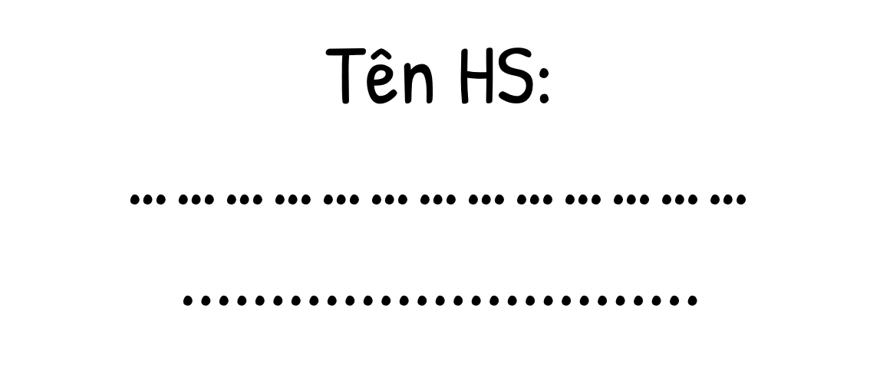
Viết vào Phiếu đọc sách những điều em đã chia sẻ
Đọc một bài về đồ vật hoặc con vật
Ích lợi hoặc công dụng
Tên bài đọc
Đặc điểm
Tên đồ vật hoặc con vật

Slide 7
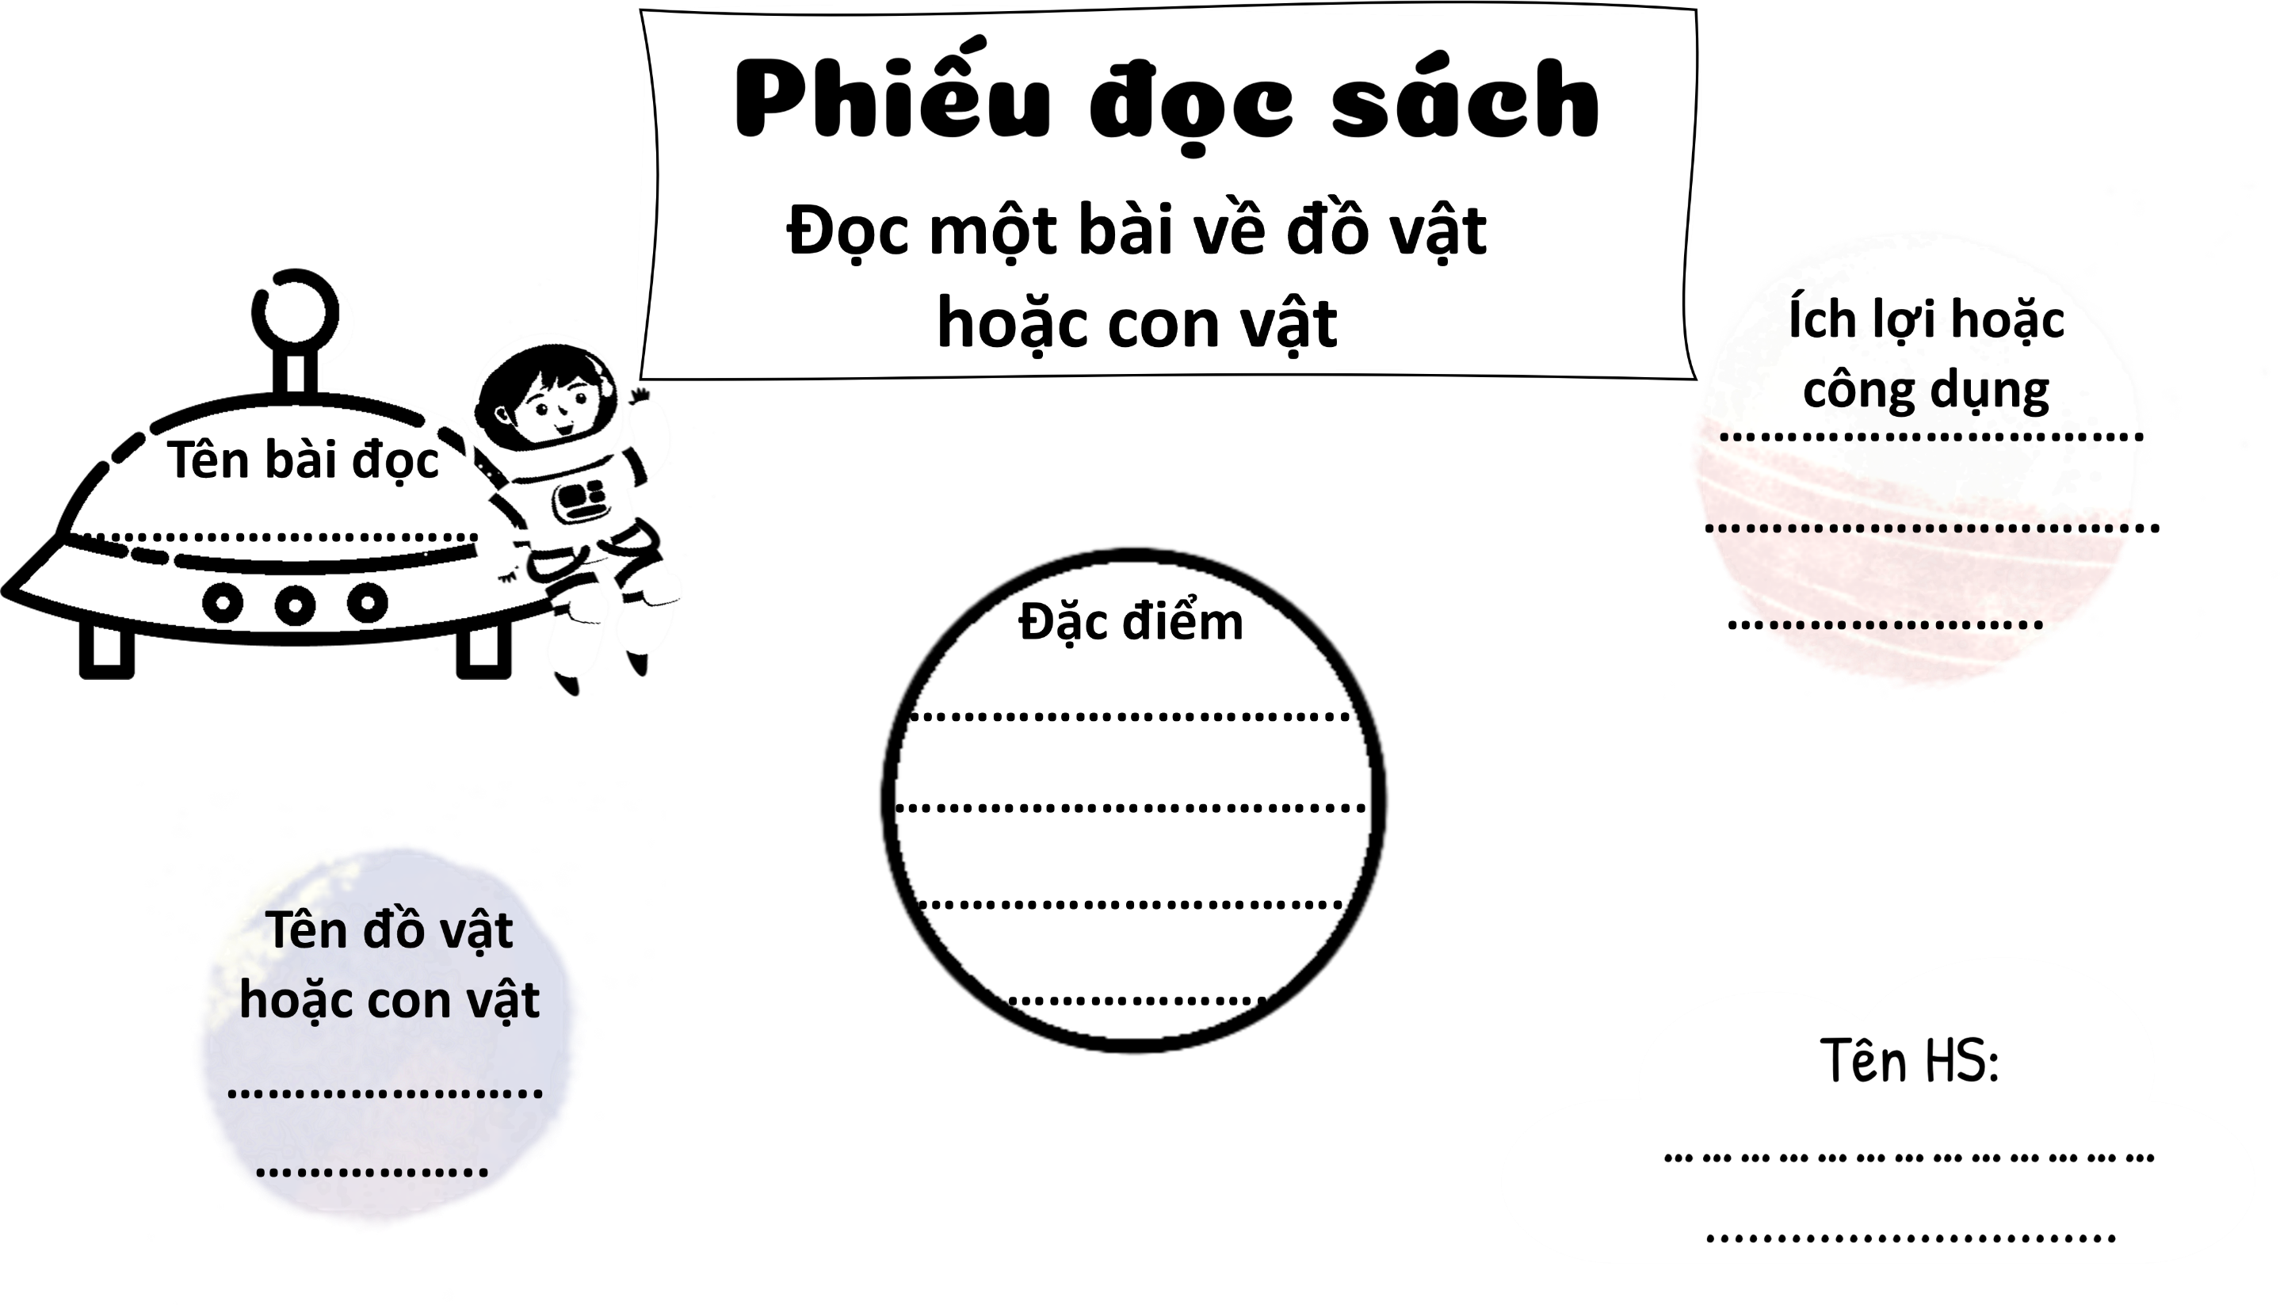

Slide 8
Viết vào Phiếu đọc sách những điều em đã chia sẻ
Đọc một bài về đồ vật hoặc con vật
bắt sâu
Chim chích bông
bé nhỏ, xinh đẹp
Chim chích bông

Slide 9


Slide 10
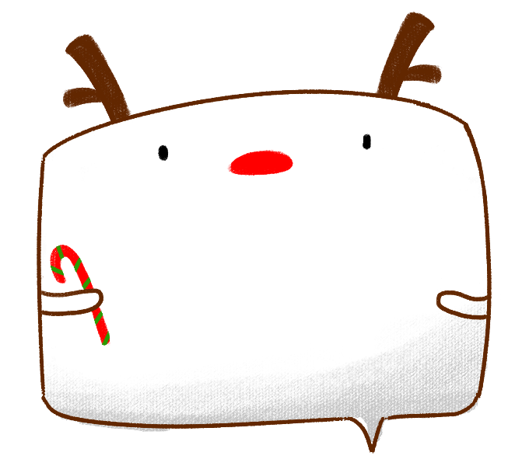
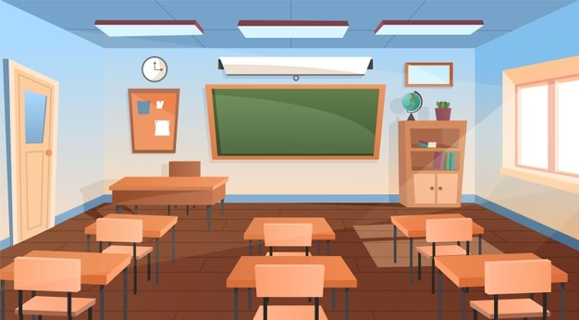
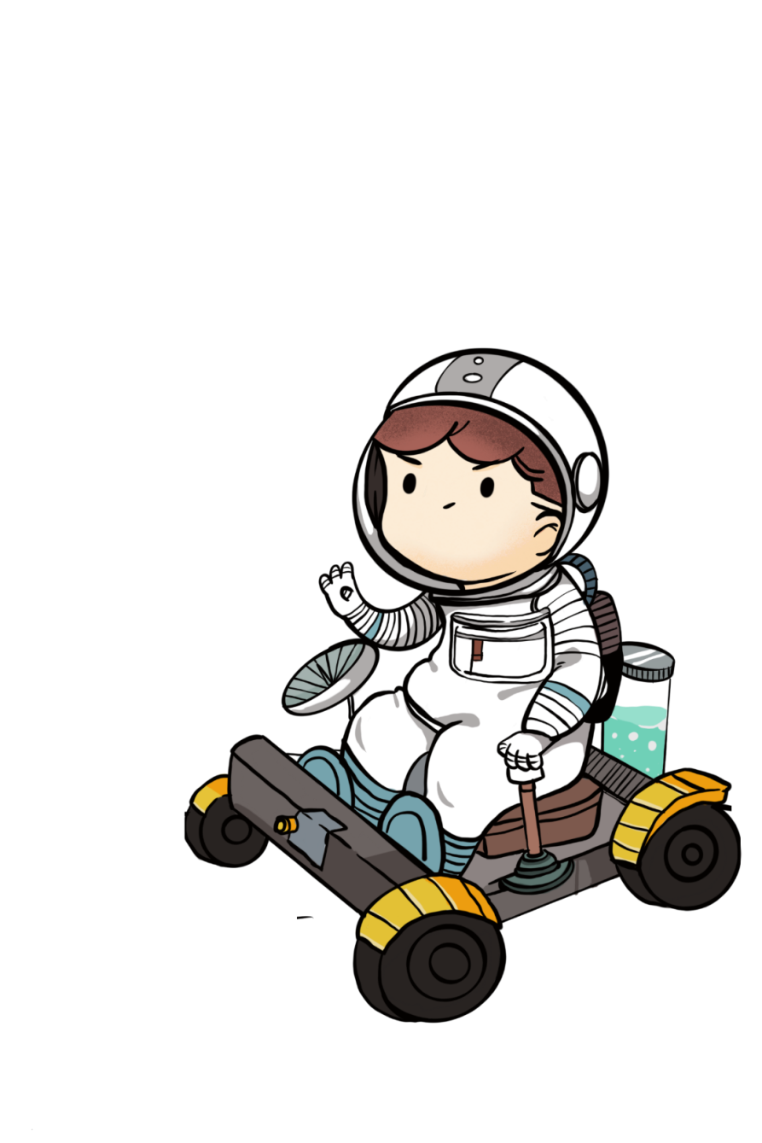
Trong lớp đang cất giữ rất nhiều kho báu. Các em hãy tìm kho báu theo sơ đồ của cô nha!
Notes:
GV chuẩn bị sơ đồ đánh dấu chỗ đã giấu đồ. Hoặc đưa gợi ý cho hs.

Slide 11
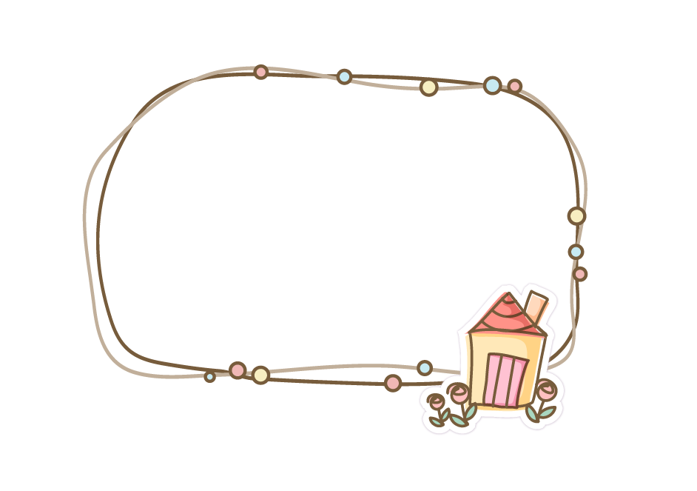

- Đó là món đồ gì?
- Món đồ đó có màu sắc, hình dáng, kích thước,… như thế nào?
- Em có thể dùng món đồ đó để làm gì?

Slide 12




Em hãy chọn biểu tượng thể hiện mức độ yêu thích bài học của em:
Rất hài lòng
Hài lòng
Chưa hài lòng
Notes:
Đố em
GV hô: Đố em đố em
HS trả lời: đố gì? Đố gì
GV hô: Gộp 10 và mấy được 16: tương tự cho các số còn lại

Slide 13

ỦY BAN NHÂN DÂN QUẬN 3
TRƯỜNG TIỂU HỌC NGUYỄN THI
XIN CHÂN THÀNH CÁM ƠN
Tập thể giáo viên Khối 2 thực hiện
Trang website của trường Nguyễn Thi https://thnguyenthiq3.hcm.edu.vn

Slide 14


